Slide 1
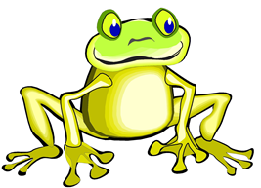
KAJ JE KOMU HRANA
PREHRANJEVALNE VERIGE IN PREHRANJEVALNI SPLETI

Slide 2
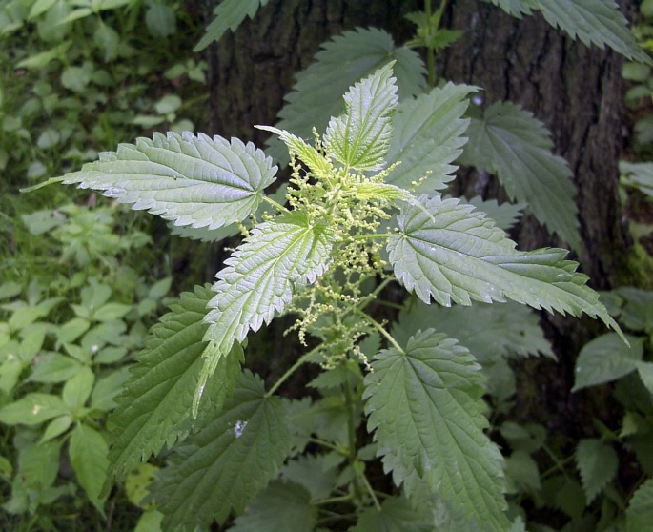
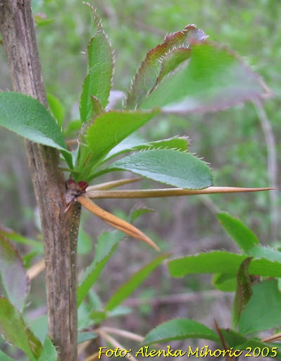
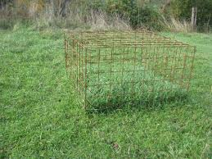
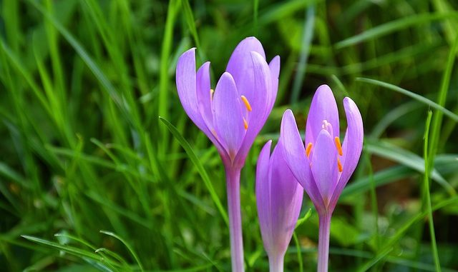
Tudi rastline se zaščitijo pred rastlinojedci.
Če se dotaknemo listov koprive, nas zapeče, ker izločajo jedko mravljinčno kislino.
Nekatere rastline imajo trne.
https://www.google.si/search?q=rastline+s+trni&tbm=isch&ved=2ahUKEwjElKyZ2aHpAhUVtKQKHQBtAN4Q2
https://www.google.si/search?q=kopriva&newwindow=1&sxsrf=ALeKk0
Nekatere rastline se lahko zelo hitro obnavljajo. Ko živali travo popasejo, kmalu spet zraste.
Nekatere rastline, na primer jesenski podlesek, so strupene.
https://www.google.si/search?q=jesenski+podlesek&tbm=isch&ved=2ahUKEwiVvMTv2aHpAhVStKQKHUk_AGIQ2
https://www.google.si/search?q=popasena+trava&tbm=isch&ved=2ahUKEwilutr92qHpAhUQP-wKHaa6DH0Q2

Slide 3
Danes bomo ponovili snov preteklih ur.
Pred sabo imaš prehranjevalni splet,ki ga boš uporabil/a za reševanje nalog na naslednji strani.
https://www.google.si/search?q=food+web&newwindow=1&sxsrf=ALeKk01sQiM34JN0bEyor

Slide 4
Zapiši v zvezek:
VAJA
Iz prehranjevalnega spleta sestavi dve prehranjevalni verigi.
2. V prehranjevalnem spletu poišči primer:
RASTLINOJEDCA: _______________
MESOJEDCA: __________________
VSEJEDCA: ____________________
PLENA: _______________________
PLENILCA: _____________________
PROIZVAJALCA: _________________
POTROŠNIKA: __________________

Slide 5
Če želiš, lahko svoje znanje utrdiš na spodnji povezavi.
https://dobriucitelj.splet.arnes.si/2018/11/28/prehranjevalne-verige-2/

